Slide 1
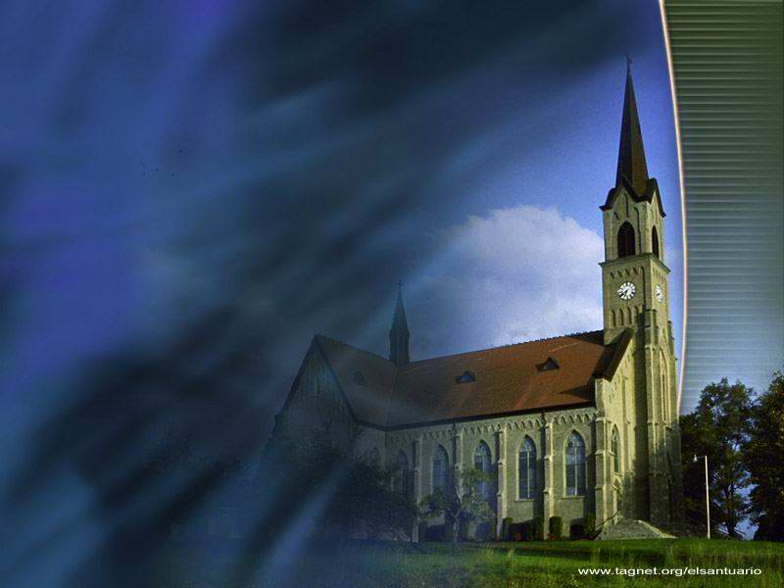
EL FUERTE PREGON PRESENTA
Tema No. 14
“Señales de la Iglesia Verdadera”

Slide 2
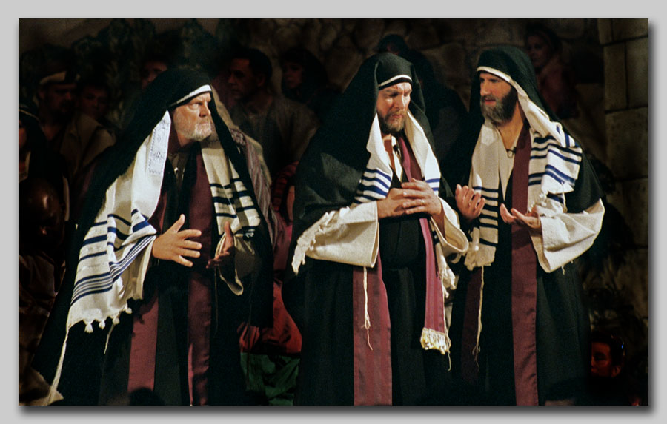
Lo que más causa confusión en el mundo hoy es la innumerable cantidad de iglesias con diferencias de credo.
Ya en tiempos de Jesús existían divisiones en el mismo Israel:
Secta de los Fariseos
Secta de los Saduceos
Samaritanos

Slide 3
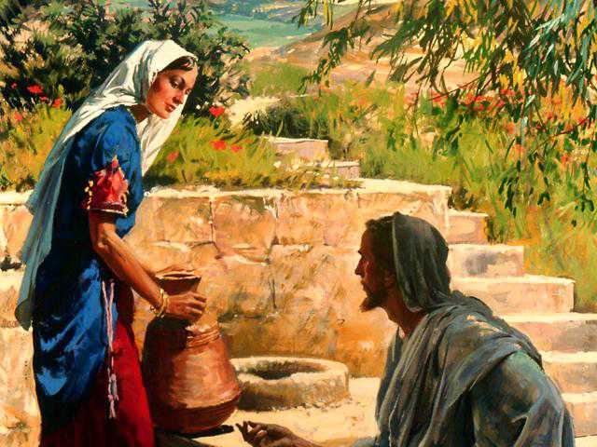
Y fue precisamente una samaritana la que le formuló el problema de las diferencias de credos a Jesús.
“Le dijo la mujer: --Señor, veo que tú eres profeta.
“Nuestros padres adoraron en este monte, y vosotros decís que en Jerusalén está el lugar donde se debe adorar” (Jn. 4:19,20)

Slide 4

Jesús le dio a la mujer las dos principales señales para distinguir la verdadera iglesia
“Pero la hora viene, y ahora es, cuando los verdaderos adoradores adorarán al Padre en…
(1) ESPÍRITU y en
(2)VERDAD;
        “Porque también el Padre busca a tales que le adoren.” (Juan. 4:23,24)

Slide 5
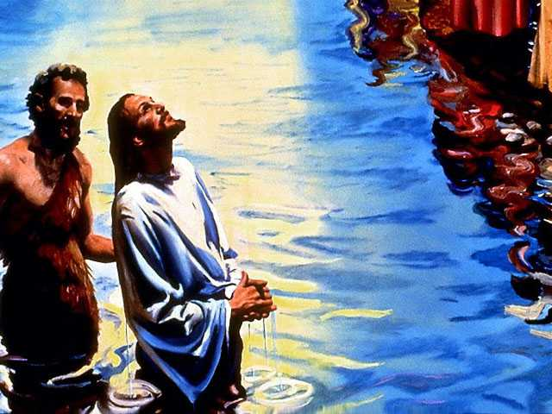
PRIMERA CARACTERISTICA:
ADORAN EN ESPIRITU
(1) Los que adoran en Espíritu han nacido del Espíritu

Slide 6
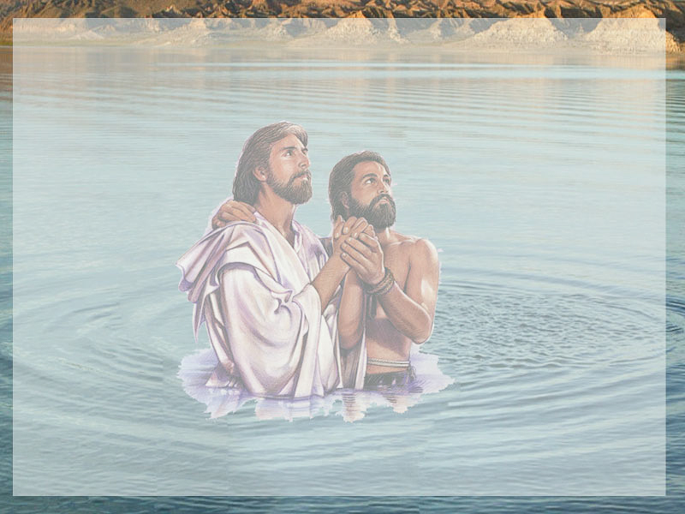
El nacimiento del Espíritu comienza en la experiencia del bautismo
“Respondió Jesús: De cierto, de cierto te digo, que el que no naciere de agua y del Espíritu, no puede entrar en el reino de Dios.”
(Juan 3:5,6)

Slide 7
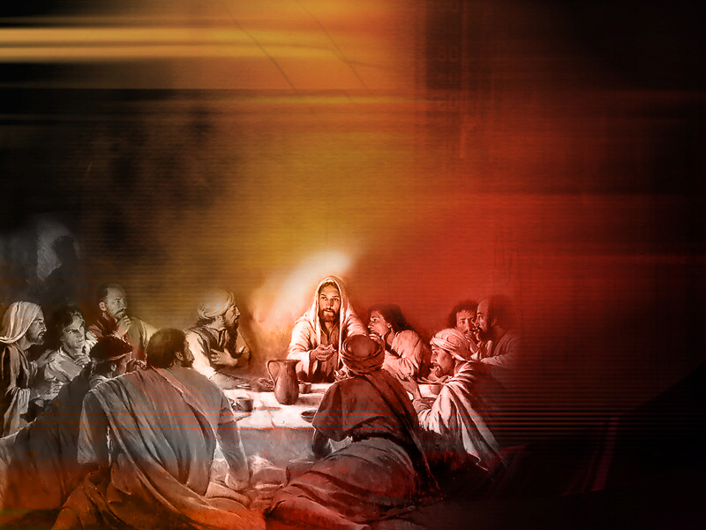
(2) LOS QUE ADORAN EN ESPIRITU SON GUIADOS POR EL ESPIRITU
“Porque todos los que son guiados por el Espíritu de Dios, los tales son hijos de Dios”(Rom. 8:14)

Slide 8
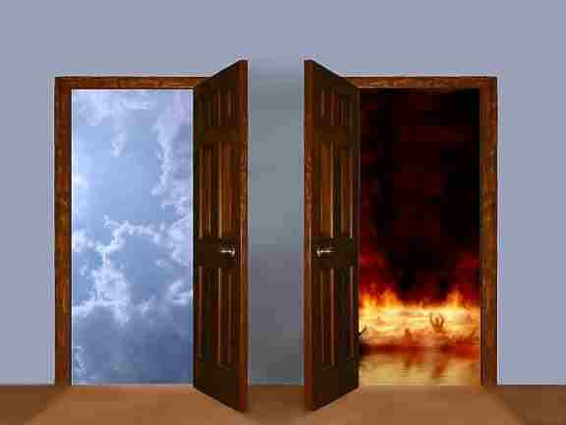
SOLO HAY DOS TIPOS DE PERSONAS EN EL MUNDO: …
LOS GUIADOS POR EL ESPIRITU
LOS GUIADOS POR LA CARNE
Están en Cristo Jesús (Rom. 8:1)
Piensan en las cosas espirituales (vs. 5)
Se sujetan a la ley de Dios (Eze. 36:27)
Están en la carne. Rom. 8:1
Piensan en las cosas carnales (vs. 5).
No se sujeta a la ley de Dios (vs. 7).

Slide 9
SOLO HAY DOS TIPOS DE PERSONAS EN EL MUNDO: …
Han recibido el espíritu de adopción por el cual pueden llamar a Dios “Abba” (“papito”) (Rom. 8:15)
En su vida se refleja la tercera característica de los que adoran en Espíritu: Tienen el fruto del Espíritu.
En su vida se revelan los frutos de la carne: adulterio, fornicación, inmundicia, lascivia, idolatría, hechicería, enemistad, pleitos, celos, iras, contiendas, disensiones, herejías, envidias, homicidios, borracheras, orgías, etc.
(Gálatas 5:19-21)

Slide 10
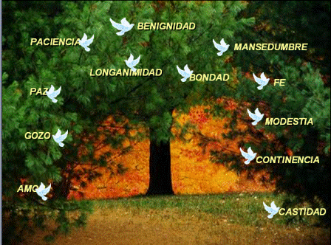
(3) TIENEN EL FRUTO DEL ESPIRITU
“Mas el fruto del Espíritu es:
“Caridad, gozo, paz, tolerancia, benignidad, bondad,
“Fe, mansedumbre, templanza: contra tales cosas no hay ley.
(Gál. 5:22,23)

Slide 11
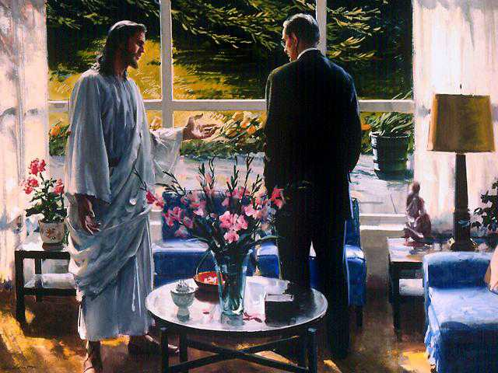
LOS QUE ADORAN EN ESPIRITU REFLEJAN UN CARACTER COMO EL DE JESUCRISTO

Slide 12
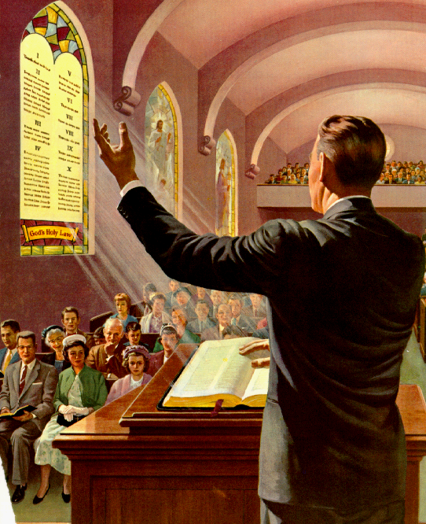
POSEEN LOS DONES DEL ESPIRITU
“Porque a uno se le da palabra de sabiduría por medio del Espíritu; pero a otro, palabra de conocimiento según el mismo Espíritu;
“A otro, fe por el mismo Espíritu; y a otro, dones de sanidades por un solo Espíritu;
“A otro, el hacer milagros; a otro, profecía; a otro, discernimiento de espíritus; a otro, géneros de lenguas; y a otro, interpretación de lenguas.” (1 Cor. 12:8-10)

Slide 13
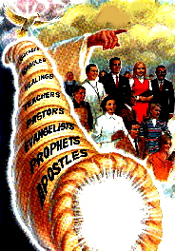
Es bien claro que no todos tienen el mismo don como requisito.
“Pero todas estas cosas las realiza el único y el mismo Espíritu, repartiendo a cada uno en particular como él designa..”
(1 Cor. 12:11)

Slide 14
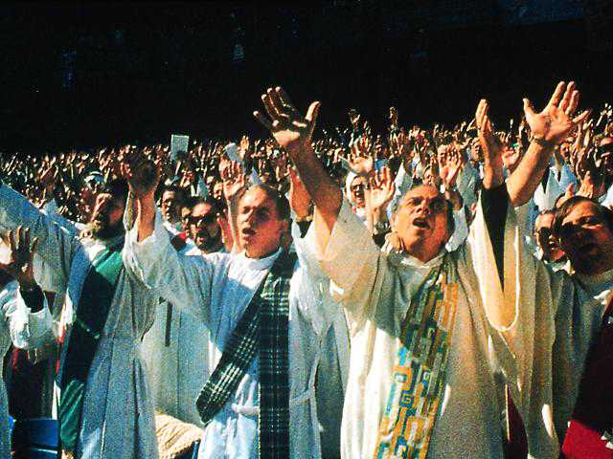
EL FATIDICO ERROR DEL PENTECOSTALISMO Y CARISMATISMO MODERNOS
Estos movimientos han hecho de un solo don, el don de lenguas, la única evidencia de que la iglesia verdadera tiene el Espíritu Santo.
Eso contradice a 1 Corintios 12. La iglesia es un cuerpo donde hay muchos miembros con dones y funciones diferentes. No existe un que sea más que el otro. Todos son necesarios.

Slide 15
LA VARIEDAD DE DONES PARA LA EDIFICACION DE LA IGLESIA
“Y a unos puso Dios en la iglesia, primeramente apóstoles, luego profetas, lo tercero maestros, luego los que hacen milagros, después los que sanan, los que ayudan, los que administran, los que tienen don de lenguas” (1 Cor. 12:28)
Si existiera un orden de importancia en cuanto a los dones el de lenguas sería el último!!. Sin embargo la Biblia destaca que no todos deben hablar en lenguas!
“Son todos apóstoles? Son todos profetas? Todos maestros? Hacen todos milagros? Tienen todos dones de sanidad? Hablan todos lenguas? Interpretan todos?. Procurad pues los dones mejores…” (vs. 29,30)

Slide 16
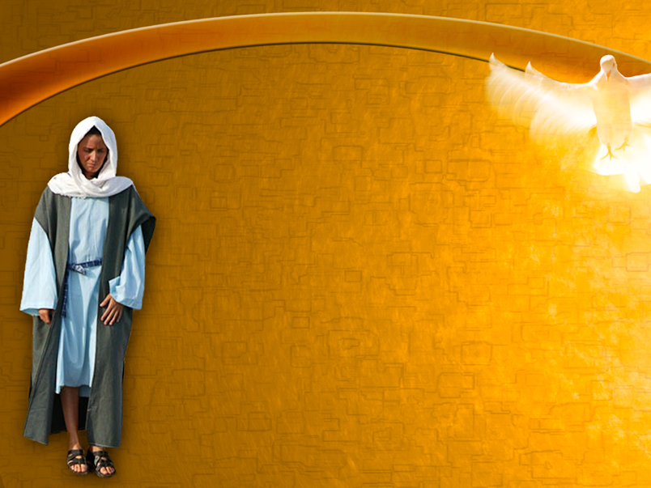
EL DON DE LENGUAS
TUVO SU IMPORTANCIA
EN SU DEBIDO MOMENTO
Cómo iban a cumplir la misión de evangelizar a todo el mundo un grupo de pescadores galileos que escasamente sabían medio hablar su propia lengua?

Slide 17
EL DON CON QUE LA
IGLESIA INICIO SU OBRA
“Al llegar el día de Pentecostés, estaban todos reunidos en un mismo lugar.
“Y de repente vino un estruendo del cielo, como si soplara un viento violento, y llenó toda la casa donde estaban sentados
“Entonces aparecieron, repartidas entre ellos, lenguas como de fuego, y se asentaron sobre cada uno de ellos.
“Todos fueron llenos del Espíritu Santo y comenzaron a hablar en distintas lenguas, como el Espíritu les daba que hablasen.” (Hechos 2:1-4)

Slide 18
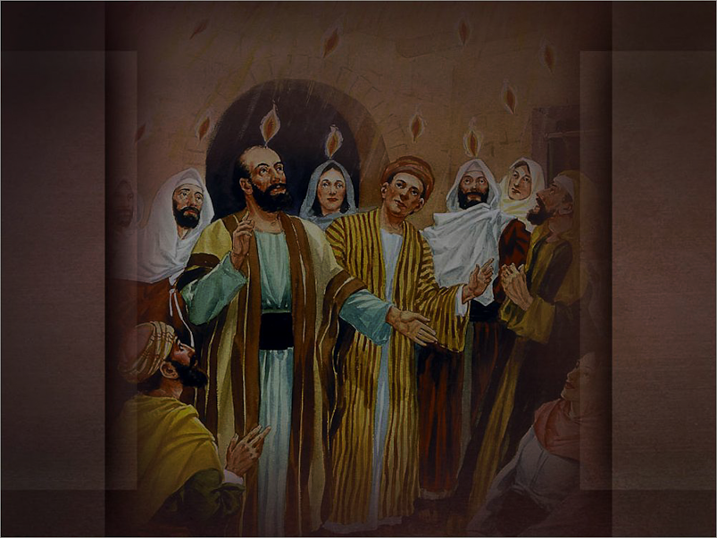
EL DON DE LENGUAS EN EL DIA DE PENTECOSTES
“Y hecho este estruendo, se juntó la multitud; y estaban confusos, porque cada uno les oía hablar en su propia lengua.
“Y estaban atónitos y maravillados, diciendo: Mirad, no son galileos todos estos que hablan?
“Cómo, pues, les oímos nosotros hablar cada uno en nuestra lengua en que hemos nacido?
“Partos, medos, elamitas, y los que habitamos en Mesopotamia y Judea, en Capadocia, en el Ponto y en Asia, en Frigia y Panfilia, en Egipto y en las regiones del África más allá de Cirene, y romanos aquí residentes… cretenses y árabes, les oimos hablar en nuestras lenguas las maravillas de Dios”. (Hechos 2:6-11)

Slide 19
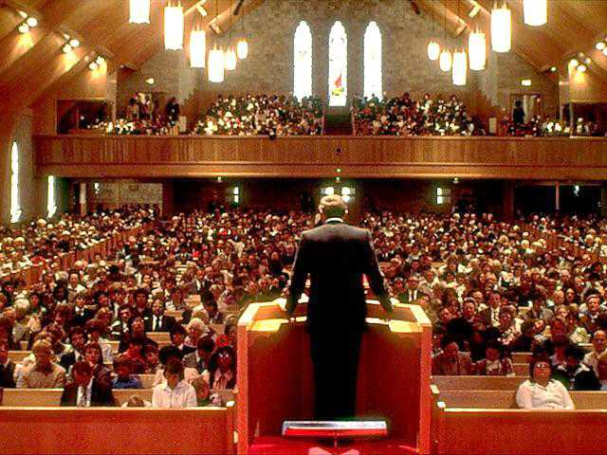
Problemas con el don de lenguas
En 1 Cor. 14 se menciona un don de lenguas que ya estaba creando confusión en la iglesia de Corinto.
“Si, pues, toda la iglesia se reúne en un solo lugar, y todos hablan en lenguas, y entran indoctos o incrédulos, no dirán que estáis locos?…
“Si habla alguno en lengua extraña, sea esto por dos, o a lo más tres, y por turno, y uno interprete…
“… pues Dios no es Dios de confusión, sino de paz. Como en todas las iglesias de los santos”
(1 Cor. 14:23,27,33)

Slide 20
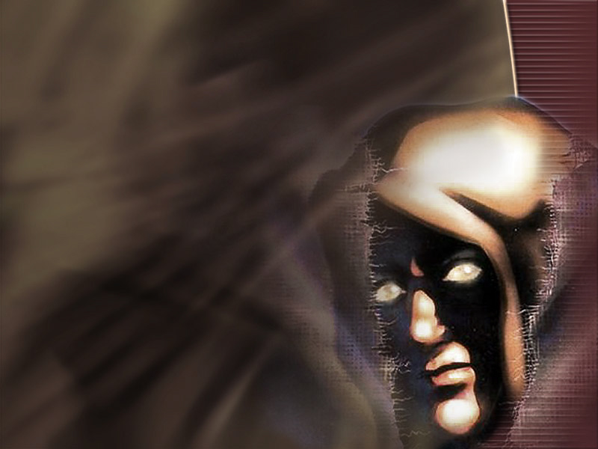
La presencia de un don no es la garantía de tener la verdad, ni la verdadera adoración
“Si yo hablase en lenguas humanas y angélicas,
“Y si tuviese profecía, y entendiese todos los misterios y toda la ciencia, y si tuviese toda la fe… y no tengo amor, nada soy” (1 Cor. 13:1,2)
“Muchos me dirán en quel día: Señor, Señor, no profetizamos en tu nombre, y en tu nombre echamos fuera demonios, y en tu nombre hicimos muchos milagros?
“Y entonces les declararé: Nunca os conocí; apartaos de mí, hacedores de maldad” (Mat. 7:22,23)

Slide 21
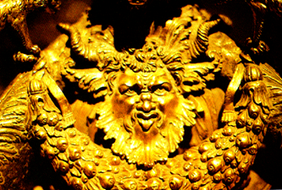
EL DON DE LENGUAS fue pervertido en Corinto por la introducción de prácticas paganas ya conocidas”
En el culto de Dionisio Trajano al dios Baco (el dios del vino) y bajo la influencia del licor se hablaba “en lenguas de los dioses” conocidas como “glottes bakcheía”

Slide 22
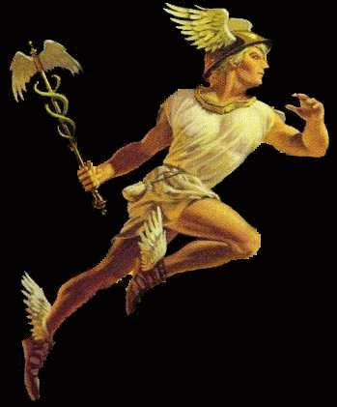
El hablar en lenguas extrañas era conocido por los paganos:
Platón dice que los mantis o adivinos y los profetas hablaban en “lenguas extrañas”.
Filón dice que los profetas usaban “sonidos ininteligibles”.
Las oraciones al dios Hermes constaban de lenguaje oscuro y sin significado, lenguaje mágico, el lenguaje de los dioses y espíritus de los cielos.

Slide 23

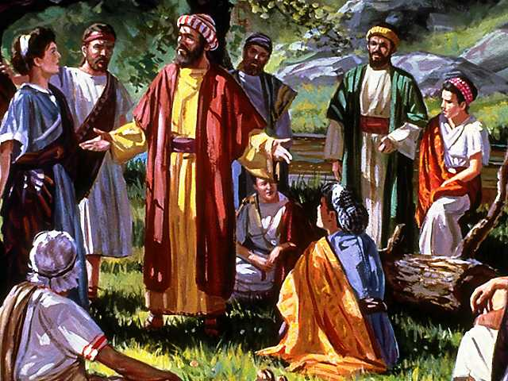

Pablo con su filosofía de hacerse “griego al griego” prefiere no entrar en controversias en Corinto donde de por sí no lo querían mucho. Por eso hace una recomendación (1 Cor. 14:6-9):
“Ahora pues, hermanos, si yo fuera a vosotros hablando en lenguas, ¿de qué provecho os sería, si no os hablara con revelación, o con conocimiento, o con profecía o con enseñanza?
“ Aun las cosas inanimadas como la flauta o el arpa, cuando producen sonido, si no hacen clara distinción de tonos, ¿cómo se sabrá lo que se toca con la flauta o se tañe con el arpa?

Slide 24
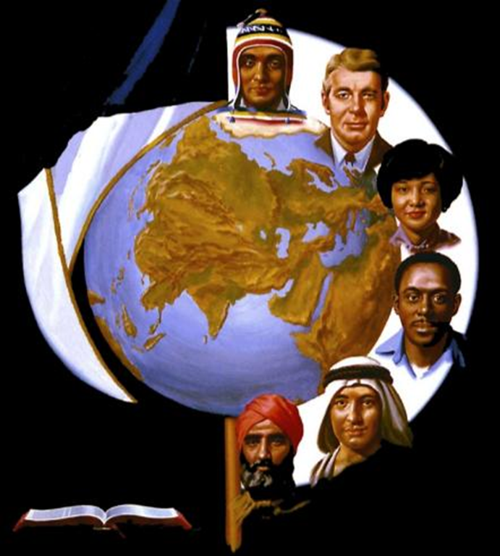
“Así también vosotros, si mediante la lengua no producís palabras comprensibles, ¿cómo se entenderá lo que se dice? Porque estaréis hablando al aire.”
Así que, yo quisiera que todos vosotros hablaseis en lenguas, pero más, que profetizaseis; porque mayor es el que profetiza que el que habla en lenguas”

Slide 25
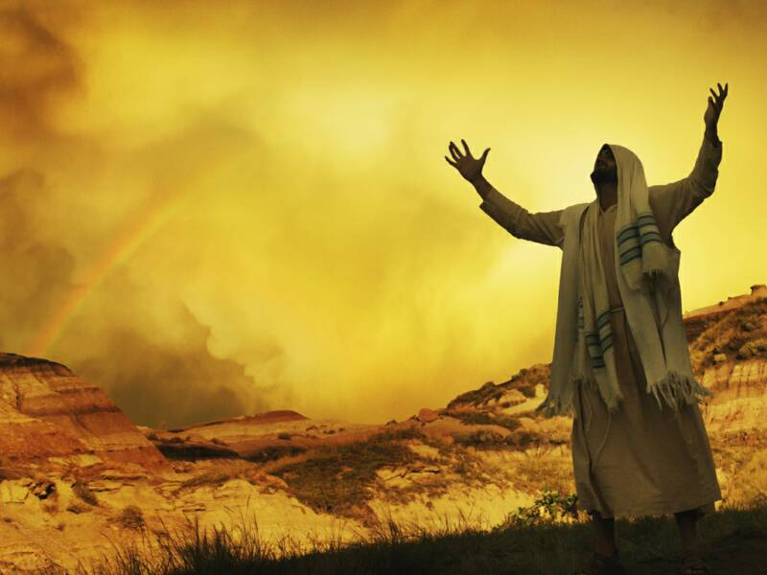
EL DON DE PROFECIA: EL DON PARA CULMINAR LA OBRA
“Y daré prodigios en el cielo y en la tierra, sangre, y fuego, y columnas de humo. El sol se convertirá en tinieblas, y la luna en sangre, antes que venga el día grande y espantoso de Jehová…
“Sucederá después de esto que derramaré mi Espíritu sobre todo mortal. Vuestros hijos y vuestras hijas profetizarán. Vuestros ancianos tendrán sueños; y vuestros jóvenes, visiones.” (Joel 2:27, 28)

Slide 26
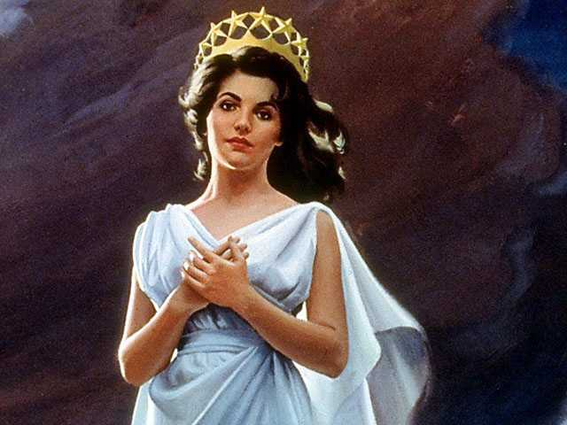
Los siervos de Dios en los últimos días poseerán el espíritu de profecía
“Entonces el dragón se enfureció contra la mujer, y se fue para hacer guerra contra los demás descendientes de ella, quienes guardan los mandamientos de Dios y tienen el testimonio de Jesucristo. ...” (Ap.2:17)
“El testimonio de Jesús es el espíritu de la profecía.” (Ap. 19:10)

Slide 27
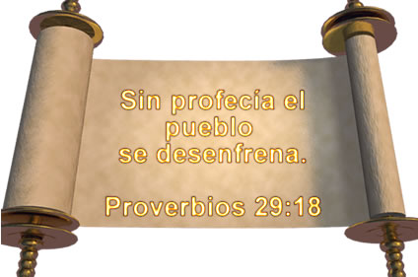
Los siervos de Dios en los últimos días poseerán el espíritu de profecía

Slide 28
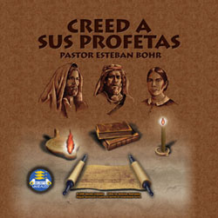
En la Iglesia Verdadera tiene que haber profeta para que se cumpla la promesa del Señor de Amós 3:7
“Porque no hará nada el Señor Jehová, sin que revele su secreto á sus siervos los profetas.”

Slide 29
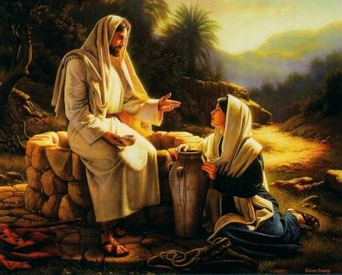
LA SEGUNDA CARACTERISTICA DE LA IGLESIA VERDADERA DADA POR JESUS A LA SAMARITANA
Los verdaderos adoradores ADORAN EN ESPIRITU Y EN VERDAD (Jn. 4:24)

Slide 30
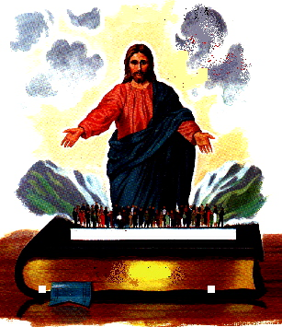
Y QUE ES LA VERDAD?
(1) LA VERDAD ES LA PERSONA MISMA DE CRISTO:
“Yo soy el camino, la verdad, y la vida” (Juan 14:6).
(2) LA VERDAD ES LA SANTA PALABRA DE DIOS Y TODO LO QUE ELLA NOS MANDA:
“Padre, santifícalos en tu verdad, tu palabra es la verdad” (Juan 17:17)
EDIFICADOS SOBRE CRISTO Y SU PALABRA

Slide 31
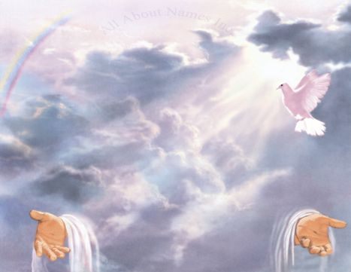
Y QUE ES LA VERDAD?
(3) LA VERDAD ES EL PADRE:
“Mas Jehová Dios es la verdad; él es Dios vivo y Rey eterno…” (Jeremías 10:10).
(4) LA VERDAD ES EL SANTO ESPIRITU:
“Pero cuando viniere aquel Espíritu de Verdad, él os guiará á toda verdad…” (Juan 16:13)

Slide 32
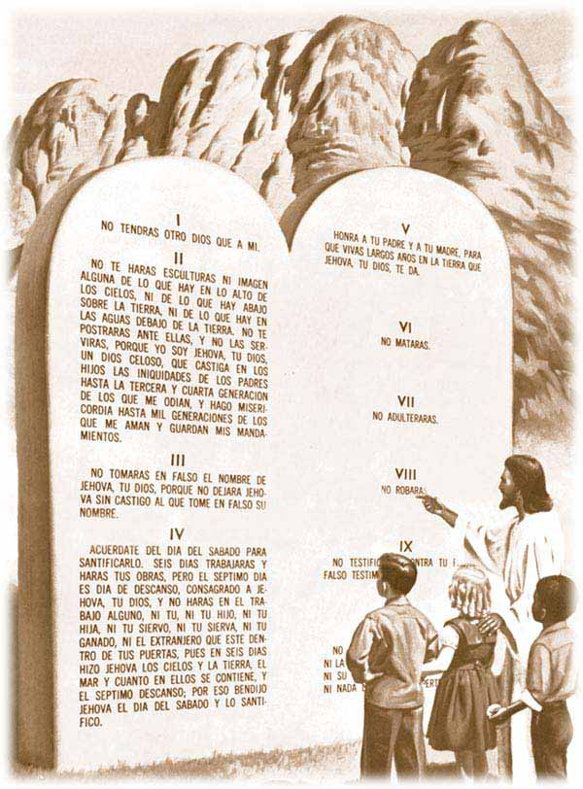
Y QUE ES LA VERDAD?
(5) LA VERDAD ES LA LEY DE DIOS:
“Tu justicia es justicia eterna, y tu LEY la verdad.
(Salmos 119:142).
(6) LA VERDAD ES LA IGLESIA:
“Y si no fuere tan presto, para que sepas cómo te conviene conversar en la casa de Dios, que es la iglesia del Dios vivo, columna y apoyo de la Verdad…”
(1 Timoteo 3:15)

Slide 33
Los que adoran EN VERDAD obedecen los mandamientos de Dios
“El que dice, Yo le he conocido, y no guarda sus mandamientos, el tal es mentiroso, y no hay verdad en él”. (1 Juan. 2:4)

Slide 34
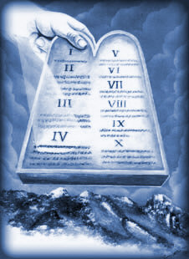
En el Nuevo Pacto no se descarta la Ley
“He aquí vienen días, dice el Señor, en que estableceré con la casa de Israel y la casa de Judá UN NUEVO PACTO…
“Por lo cual, este es el pacto que haré con la casa de Israel…
(1) PONDRE MIS LEYES EN LA MENTE DE ELLOS, Y SOBRE SU CORAZON LAS ESCRIBIRE y
“(2) seré a ellos por Dios, y ellos serán mi pueblo…” (Hebreos 8:8,10)

Slide 35
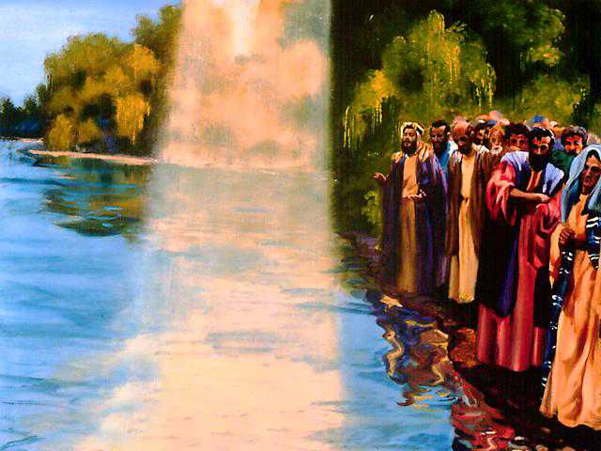
COMO SE LOGRA LA OBEDIENCIA A LA LEY EN EL NUEVO PACTO?
“ (1) Esparciré sobre vosotros agua limpia, y seréis limpiados de todas vuestras inmundicias; y de todos vuestros ídolos os limpiaré,
“(2) Os daré corazón nuevo, y pondré (3) espíritu nuevo dentro de vosotros; y quitaré de vuestra carne el corazón de piedra, y os daré un corazón de carne,
“ (4) Y pondré dentro de vosotros MI ESPÍRITU, y haré que andéis en mis mandamientos, y guardéis mis derechos, y los pongáis por obra.” (Ez. 36:25-27)

Slide 36
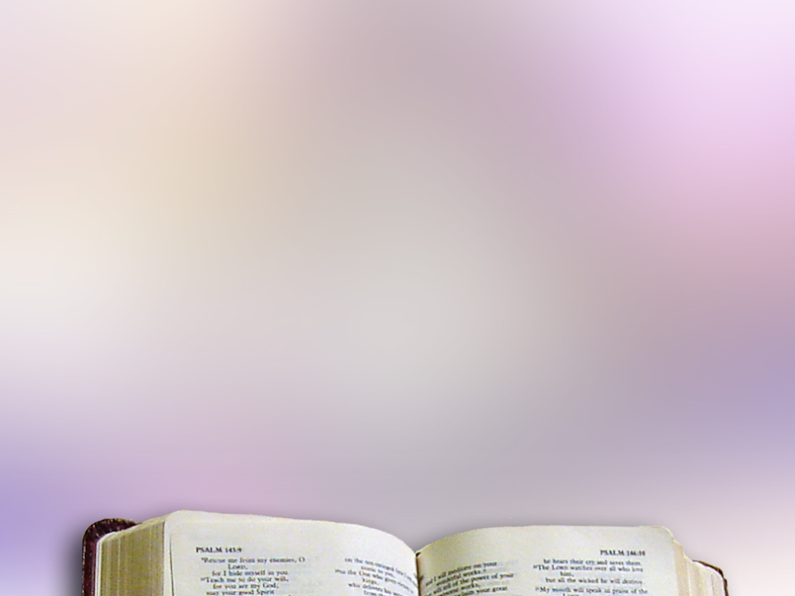

LOS QUE ADORAN
EN VERDAD
“Aquí está la paciencia de los santos, LOS QUE GUARDAN SUS MANDAMIENTOS
CRISTO ES
LA VERDAD
… Y TIENEN LA FE DE JESUS”
LA LEY DE DIOS Y SU
PALABRA ES LA VERDAD
APOC. 14:12

Slide 37
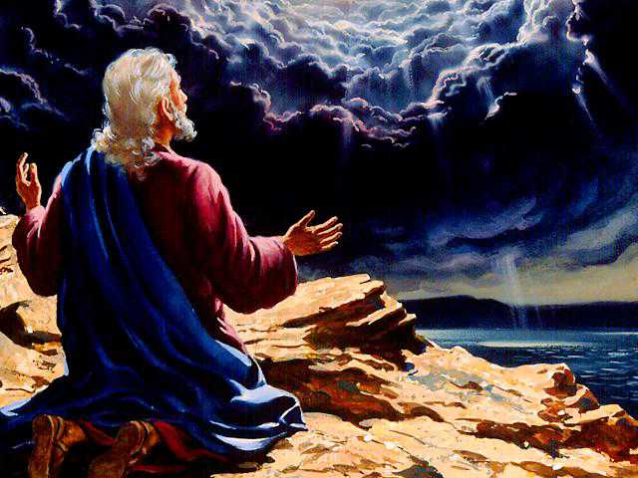
FE Y OBEDIENCIA SON
LA VIDA DEL CREYENTE
“Pero alguno dirá: Tú tienes fe, y yo tengo obras: muéstrame tu fe sin tus obras, y yo te mostraré mi fe por mis obras.” (Sant. 2:18)

Slide 38
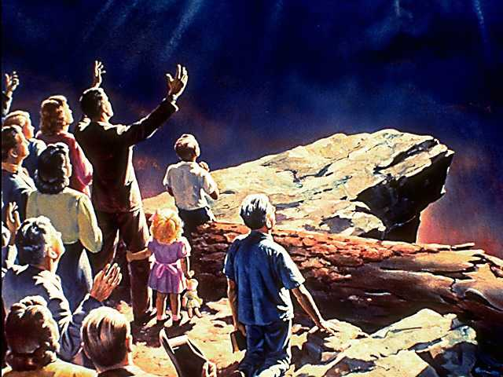
DIOS TIENE UN PUEBLO EN ESTA TIERRA
Que adora en ESPIRITU y en VERDAD.
Que está edificado sobre la ROCA que es Cristo Jesús.
“… y sobre esta ROCA (en griego “PETRA” ) edificaré mi iglesia” (Mat. 16:18)
Cristo es la “piedra viva”, la “ piedra angular”, la “piedra de tropiezo” y “la ROCA (“PETRA”) que hace caer” (1 Pedro 2:4,6,8)

Slide 39
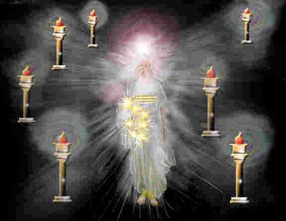
UNA IGLESIA QUE ESTA SIEMPRE EN LA PRESENCIA Y EN EL CORAZON DE DIOS
“Y me volví para ver la voz que hablaba conmigo; y vuelto, vi siete candeleros de oro,
“Y en medio de los siete candeleros a uno semejante al Hijo del hombre…
“… y los siete candeleros que has visto, son las siete iglesias” (Apoc. 1:12,13,20)

Slide 40
Una iglesia que ha pasado por grandes y graves experiencias
Una iglesia que vio crecer en medio de ella misma la apostasía pero que sobrevivió.
Esto lo descubriremos en el mensaje a las siete iglesias en nuestro próximo estudio.

Slide 41
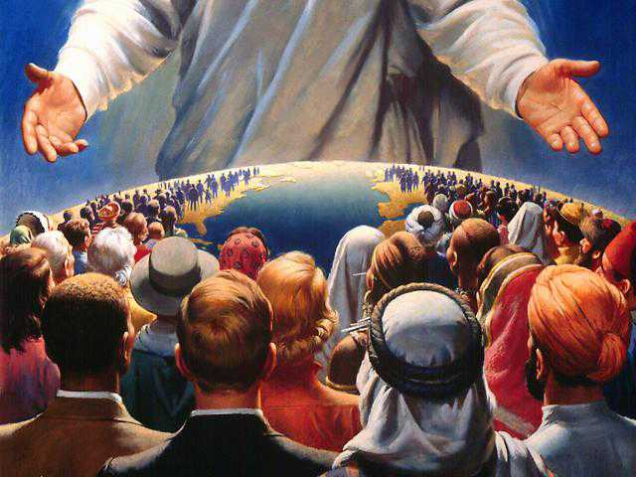
Dios nos llama a unirnos a la iglesia que adora en Espíritu y en verdad
“…Y el Señor añadía cada día a la iglesia los que habían de ser salvos” (Hech. 2:47)

Slide 42
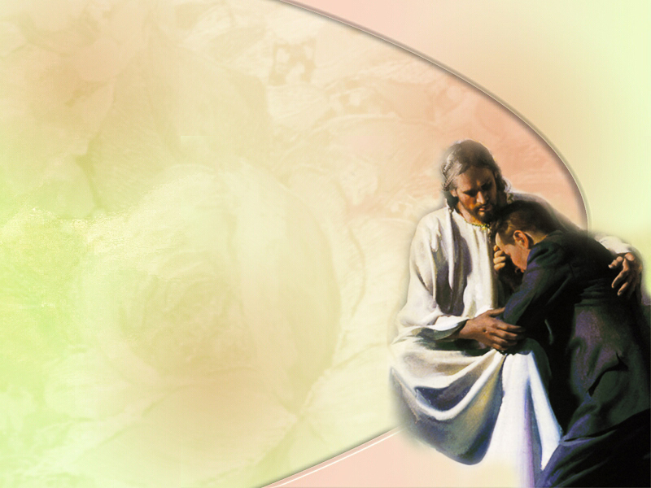
EL LLAMADO FINAL DE DIOS:
“He aquí, yo estoy á la puerta y llamo: si alguno oyere mi voz y abriere la puerta, entraré á él, y cenaré con él, y él conmigo.
“ Al que venciere, yo le daré que se siente conmigo en mi trono; así como yo he vencido, y me he sentado con mi Padre en su trono.”
(Ap. 3:20,21)

Slide 43
El Señor tiene su iglesia
Pero qué ha pasado con ella?
Importa la iglesia a la cual me uno?
La iglesia ha sufrido transformaciones y hasta mutacionees a través de la historia y esto también estaba previsto.

Slide 44
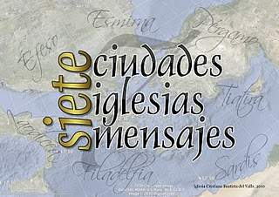
No te pierdas nuestro próximo tema
LA PROFECIA DE LAS SIETE IGLESIAS DEL APOCALIPSIS nos revelará cómo se gestó la apostasía; cómo han sobrevivido los fieles.

